Slide 1
Wikipedija in slovenci
Miran Hladnik

Slide 2
Kaj je Wikipedíja?
Wikiji so žargonski izraz za skupek spletišč, ki so se z Wikipedijo v jedru pojavila pred dobrim desetletjem in radikalno spreminjajo naše razumevanje sveta in ravnanje v njem. Spleta ne vidijo le kot vira informacij, ampak kot prostor, kjer informacije oblikujemo in objavljamo sami, in to samoiniciativno, prostovoljno, v sodelovanju z drugimi, zunaj inštitucij. Wikiji so metafora alternativne, utopične perspektive prihodnje družbe. Ta oblika distribuirane kooperativne omrežne produkcije znanja je deležna tako civilizacijskega navdušenja kot dvoma.

Slide 3
Izvor te smešne besede
Ime maorskih žensk
Havajsko wikiwiki ‘res hitro’ (< angl. quicky?)
Asociacija na Viktor, viktorija ‘zmagovalec’, ‘zmaga’
Asociacija na čokoladno kremo

Slide 4
Wikiji neprofitne organizacije Wikimedije zajemajo
Spletno enciklopedijo Wikipedijo
Wikivir (za stara besedila)
Wikiknjige (za naše knjige in priročnike)
Wikiverzo (za seminarje, projekte, predavanja)
Zbirko (za slikovno gradivo)
Wikislovar

Slide 5
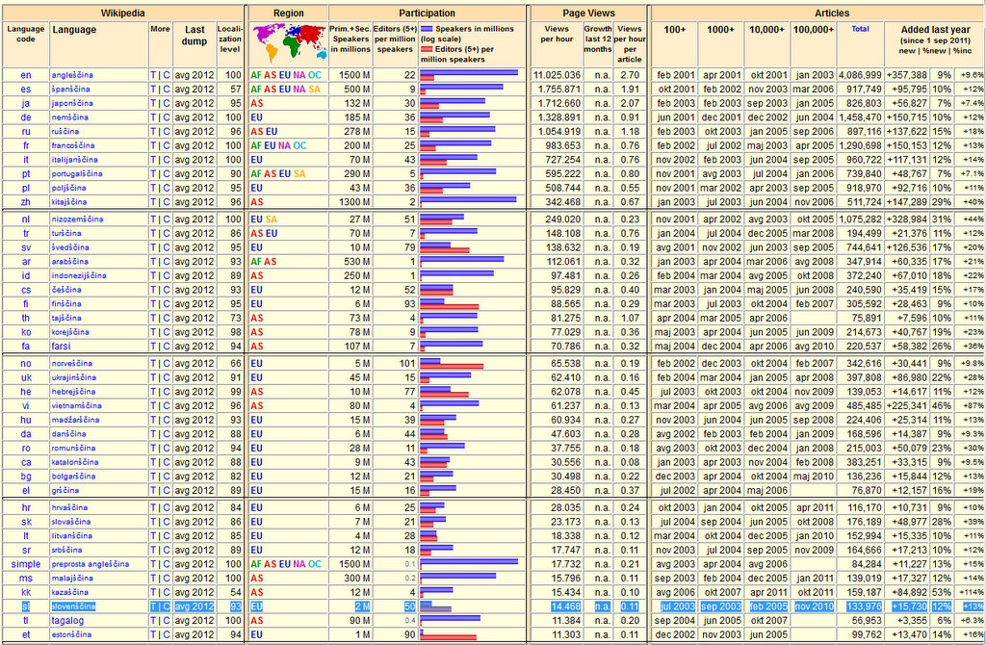
Kako se kaže pomembnost Wikipedije?
S kvaliteto njenih člankov se meri vitalnost jezikov in njihova sposobnost preživetja. Jeziki brez wikiskupnosti so obsojeni na izumrtje.

Slide 6
Civilizacijski kazalci
Prevod biblije (slovenščina v 16. stoletju na 11. mestu)
Nacionalni ep oz. epopeja (véliki tekst) v 19. stoletju
Operacijski sistem Okna (slovenščina v 90. letih 20. stoletju na 30. mestu)
Število člankov na Wikipediji (slovenščina danes na 38. mestu)

Slide 7
Drugačnost Wikipedije
Za njo ne stoji ne država ne mednarodne profitne družbe. Slovenska Wikipedija nima nobenega zaposlenega.
Piscem za Wikipedijo niso mar avtorske pravice.
Na Wikipedijo grejo ljudje zato, da bi kaj prispevali, ne samo da bi kaj vzeli. Odgovornost za gesla je samo naša.
Na Wikipedijo lahko prispeva vsakdo.
Wikipedija uveljavlja sodelovanje namesto tekmovalnosti.

Slide 8
Statistika
Slovenska WP: 134.500 gesel od leta 2002 (za primerjavo: ES 1000 gesel v 16. zvezkih, angl. WP 4.070.000 gesel, Britannica 228.000 gesel)
285 (lani 279) jezikov, skupaj 23 mio gesel (predlani 17, lani 20) (angl. del je 21 % in pada! gl. graf).
Uporaba: angleško 54 %, japonsko 10 %, nemško 8%, špansko 5 %, rusko 4 %, francosko 4 %, italijansko 3%
Kaj je z ostalimi 6000 jeziki, ki se ne pišejo?

Slide 9
Kdo vse to dela in vodi?
Uporabniki = uredniki, administratorji. Registriranih je 76.000 slovenskih uporabnikov (pribl. toliko kot blogarjev = 3,8 % populacije), kar je sicer množica, vendar še vedno manjšina.
Aktivnih uporabnikov je bilo zadnji mesec 600. Opravili so 24.000 urejanj, pri čemer najbolj pridnih 20 prispeva 83 % vseh vnosov.
Kdo so to? Seznam administratorjev (32): Klemen Kocjančič (študent teologije), Yerpo (biolog na Nacionalnem inštitutu za biologijo), Sporti (?), XJamRastafire (dipl. ing. strojništva *1964), Grejo (Gregor, *1945) ...

Slide 10
Nevarnosti za vogalom
Vandalizem, gl. članek o Zdravljici 21. nov. 2010 in 29. jan. 2011; vandalizem je bil odpravljen takoj oz. v 6 minutah.
Diletantizem, odpravi ga čim širši krog sodelavcev; ventil so tudi pogovorne strani, kompetentni administratorji in mentorji pri projektih.

Slide 11
Wikipedija blagoslov za Slovence, ker popravlja negativne poteze nacionalnega značaja
s principom dajanja (ne pa delitve)
s principom sodelovanja (ne pa privoščljivosti)
z zastonjkarstvom (ne pa s koristoljubjem)
z vpetostjo v svet (ne pa s samozadostnostjo)
z naslonitvijo na lastno pamet (ne pa z odvisnostjo od avtoritet)
s pluralnostjo (ne pa z ekskluzivnimi resnicami)
z odpovedjo (avtorskemu) napuhu
Wikipedije, ki je v bistvu strašno občutljiv in ranljiv sistem, ne bi bilo brez prepričanja, da je človek po naravi dober.

Slide 12
Wikipedija prinaša zelo neslovenske izkušnje: volontarizem, kooperativnost, manko centralnega arbitra in avtoritete, zaupanje v dobronamernost in pošteno rabo, optimizem, potrpežljivo odpravljanje vandalizma, zavest o nedokončnosti in spreminjavem značaju znanja.

Slide 13
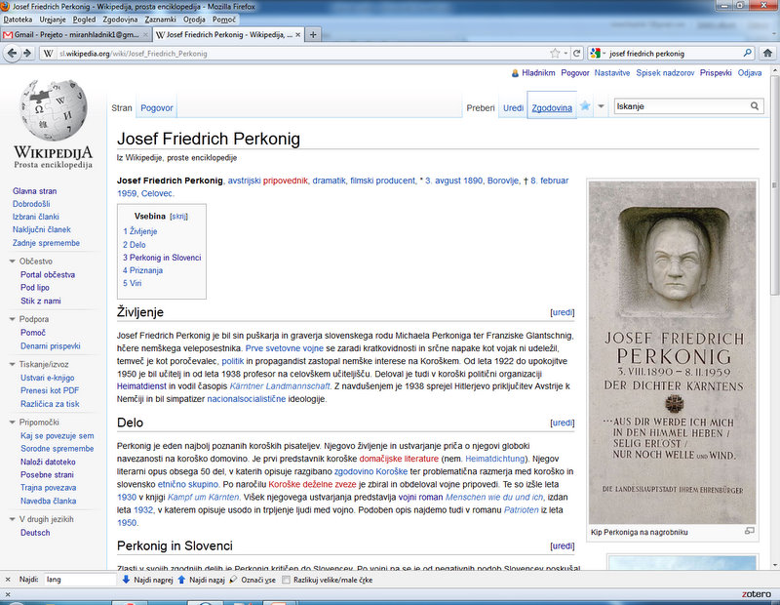
Struktura gesla (na primeru Josef Friedrich Perkonig)
Članek
Pogovor
Urejanje
Zgodovina
Preusmeritev

Slide 14
Oblikovanje wikibesedila
Pomoč > Kako se uredi stran
odstavek = prazna vrsta
enoto v seznamu napoveduje *
naslove delamo z enačaji (==xxxx==)
povezave napravimo z oglatimi oklepaji (v [[geslo|geslu]])
spletni naslovi se delajo takole: [http://xxxxx Naslov strani]
sliko vstavimo preko menija

Slide 15
Z administratorjeve pogovorne strani

Slide 16
Kako sem se zaljubil v wikije

Slide 17
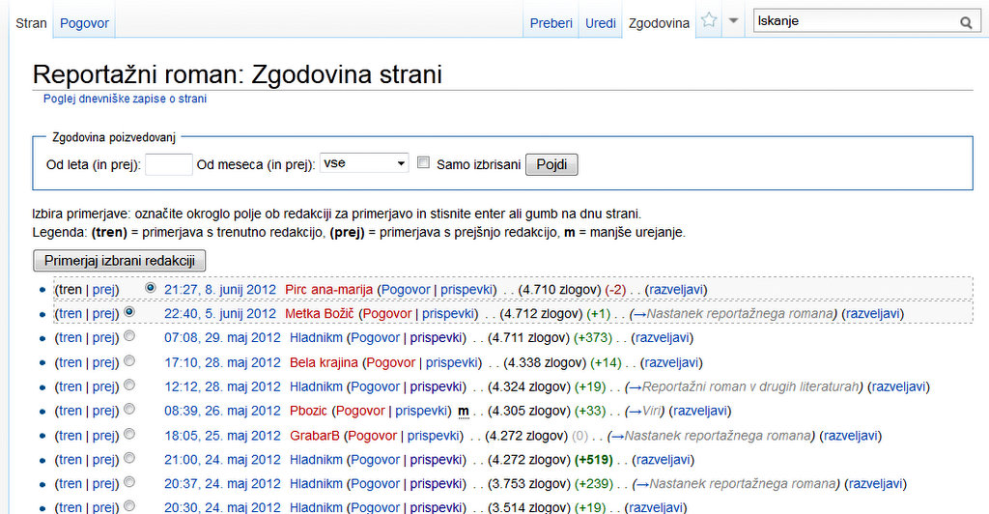
Zgodovina strani
V historiatu strani preverimo, da ne hodimo slučajno ravno zdaj v zelje kakemu drugemu piscu, in se izognemo navzkrižnemu urejanju.

Slide 18
V zgodovini strani je vsaka sprememba dokumentirana

Slide 19
Obvezna je preverba gesla v drugih jezikih
Pri priredbi člankov iz angleške Wikipedije se je treba izogibati suženjskega prevajanja. Prevajalnike uporabljamo samo za branje nepoznanih jezikov. Neangleške informacije so z vsakim letom obsežnejše, kvalitetnejše ali pa vsaj drugačne.
S klikanjem na drugojezična gesla se razkrije, ali je geslo nacionalno specifično ali pa gre za globalno veljavno informacijo.

Slide 20
Kje se naučimo osnovnih spretnosti?
K dobremu občutku prispeva tehnična spretnost: postavljanje slik, členitev, vnašanje povezav ... Začetniška napaka je preintenzivno členjenje na odstavke. Odstavek naj združuje vsaj tri povedi, sicer gre za naštevanje, ki kliče po uporabi seznamskih alinej.

Slide 21
Principi
Leksikonski slog oz. jedrnatost (anekdotičnost, pozitivne ali negativne vrednostne izjave, informacije, ki za slovenskega bralca niso relevantne, mašila (tudi, še, poleg tega, potem, prav tako, kasneje, kot smo že zapisali), ponavljanja, fraze)
Konsenz, kooperativnost, toleranca, tj. upoštevanje drugega (ne piši o samem sebi)
Vrednostna nevtralnost
Navajanje virov (tuje Wikipedije in drugi spletni viri, Slovenski biografski leksikon, Primorski SBL, Slovar slovenskega knjižnega jezika in Slovenski pravopis, Digitalna knjižnica Slovenije dLib, Cobiss, Nova beseda, Enciklopedija Slovenije), tj. občutljivost za avtorsko lastnino

Slide 22
Sklep
Wikipedija je vzorčna oblika sodobne pismenosti. Odprta je za poglede in posege vsakogar. Ne razumimo tega kot nevarnost, ampak kot pozitivno spodbudo za odgovornejše in učinkovitejše javno komuniciranje.

Slide 23
Na delo
Dopolnimo geslo o svetem Janezu Nepomuku, ki obstaja v 40 jezikih, v slovenščini ga pa še ni: http://sl.wikipedia.org/wiki/Sveti_Janez_Nepomuk

